Slide 1
WELCOME

Slide 2
পরিচিতি
মোছাঃমাকছুদা বেগম
প্রভাষক (মনোবিজ্ঞান)
সাঘাটা পাইলট বালিকা উচ্চ বিদ্যালয় ও কলেজ
সাঘাটা,গাইবান্ধা।
বিষয়ঃমনোবিজ্ঞান
শ্রেনীঃএকাদশ
সময়ঃ৪৫ মিনিট
তারিখঃ০২/০৫/২০২০

Slide 3
ভিডিও তে কী দেখতে পেলে?

Slide 4
পাঠ পরিচিতি
বয়ঃসন্ধিকাল ও মানসিক স্বাস্থ্য
সপ্তম অধ্যায়

Slide 5
শিখনফল
এই পাঠ শেষে শিক্ষার্থীরা---
১)মানসিক স্বাস্থ্য কী তা বলতে পারবে,
২)মানসিক স্বাস্থ্যের ওপর পরিবেশের প্রভাব কতটুকু তা ব্যাখ্যা করতে পারবে,
৩)বাংলাদেশে মানসিক স্বাস্থ্যের ঝুঁকিসমূহ বিশ্লেষন করতে পারবে।

Slide 6
মানসিক স্বাস্থ্য
শারীরিক ,মানসিক ও নৈতিক এই তিনটি গুরুত্বপূর্ণ অবস্থার মিথস্ক্রিয়ায় অবাঞ্চিত অসঙ্গতি দূর করা এবং
সন্তুষ্টিপূর্ণ সহজ ও স্বছন্দ জীবনের প্রতিশ্রুতি প্রদানকেই
মানসিক স্বাস্থ্য বলে।

Slide 7
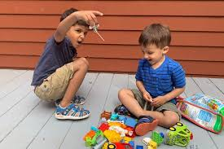
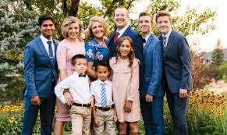
সন্তুষ্টিপূর্ণ ,সহজ ও স্বছন্দ জীবনের বোধগম্যতাই মানসিক স্বাস্থ্য।

Slide 8
একক কাজ
১)মানসিক স্বাস্থ্য কী?
২)মানসিক স্বাস্থ্য আন্দোলন কাকে বলে?

Slide 9
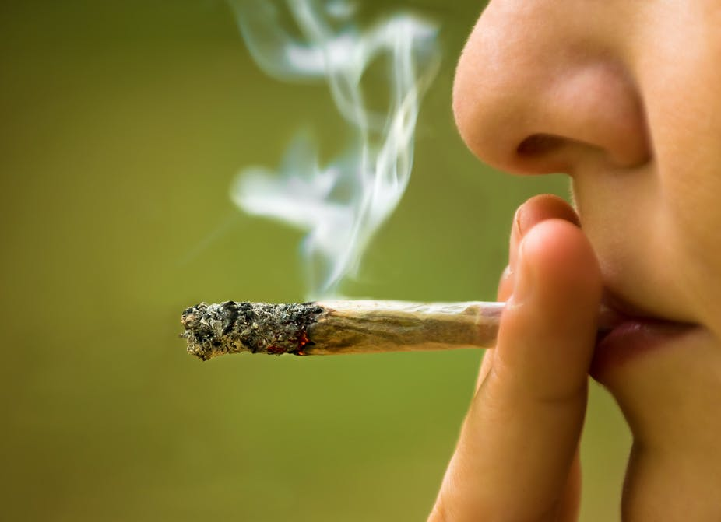
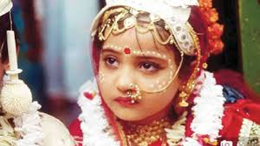
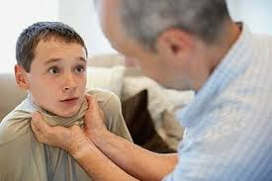
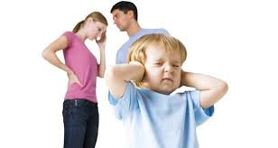
মাদকাশক্তি
বাল্যবিবাহ
বাবা- মা ও সন্তানের সম্পর্ক
পিতা ও মাতার মধ্যেকার সম্পর্ক

Slide 10
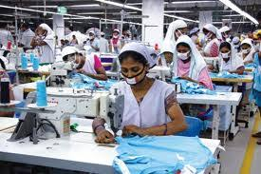
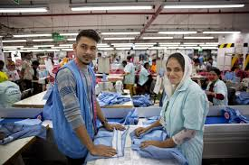
কর্ম পরিবেশ মানসিক স্বাস্থ্যের জন্য ঝুকিপূর্ণ

Slide 11
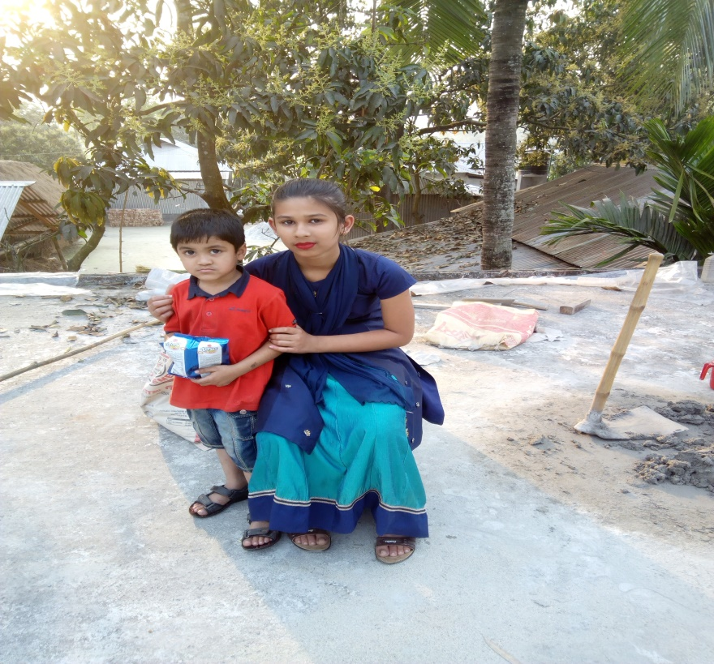
ভাইবোনের মধ্যকার সম্পর্ক মানসিক স্বাস্থ্যের ওপর গুরুত্বপূর্ণ ভূমিকা রাখে।

Slide 12
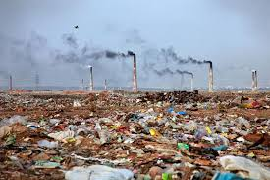
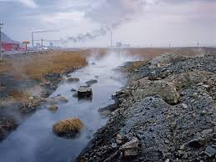
পরিবেশ দূষণকে মানসিক স্বাস্থ্যের ওপর অন্যতম ঝুঁকি হিসেবে চিহ্নিত করা যায়।
পরিবেশ দূষণ

Slide 13
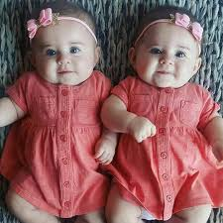
জোড়ায় কাজ
১)সামাজিক ও সাংস্কৃতিক পরিবেশ কীভাবে মানসিক স্বাস্থ্যের ওপর প্রভাব ফেলে?

Slide 14
বাংলাদেশে মানসিক স্বাস্থ্যের ঝুকিসমূহ
১)বাল্যবিবাহ
২)মানসিক স্বাস্থ্য সম্পর্কে সচেতনতার অভাব
৩)কর্ম পরিবেশ
৪)শিশুর যত্নে উপেক্ষা
৫)ধুমপান ও মাদকাসক্তি
৬)দারিদ্র
৭)নিরক্ষরতা ও বেকারত্ব
৮)সুস্থ বিনোদনের অভাব
৯)প্রাকৃতিক দূর্যোগ
১০)পরিবেশ দূষণ।

Slide 15
পিতা ও মাতার মধ্যকার সম্পর্ক সন্তানের মানসিক স্বাস্থ্যের ওপর প্রভাব ফেলে

Slide 16
পিতা ও মাতার মধ্যকার সম্পর্ক সন্তানের মানসিক স্বাস্থ্যের ওপর প্রভাব ফেলে

Slide 17
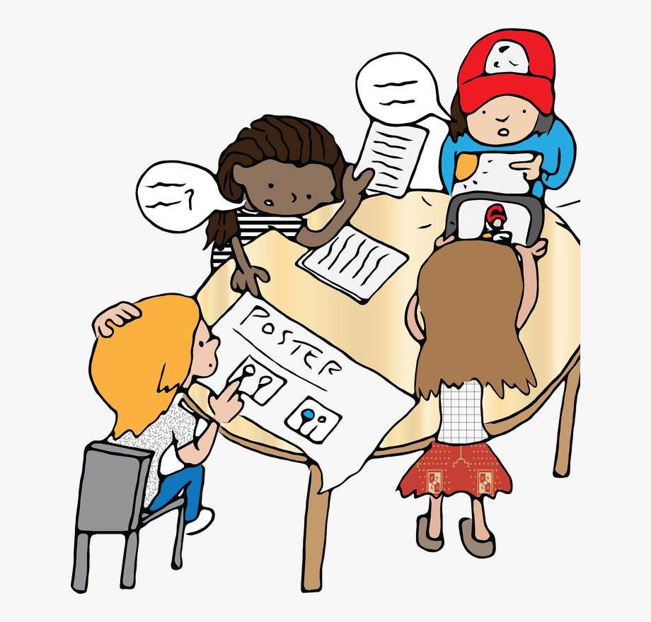
দলীয় কাজ
১)পারিবারিক পরিবেশ কীভাবে মানসিক স্বাস্থ্যের ওপর প্রভাব ফেলে,আলোচনা করো।

Slide 18
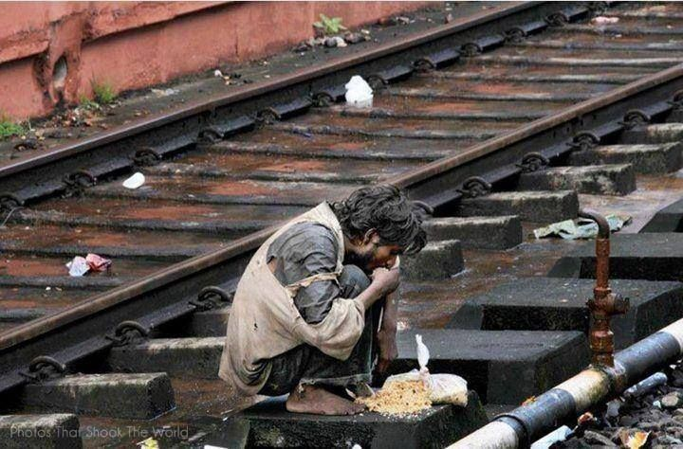
মূল্যায়ণ
১)দরিদ্রতা কীভাবে মানসিক স্বাস্থ্যের জন্য ঝুঁকি?

Slide 19
বাড়ির কাজ
১)বাল্যবিবাহ মানসিক স্বাস্থ্যের জন্য কতটা ঝুঁকি বলে তুমি মনে করো, লিখে নিয়ে আসবে।

Slide 20
সবাইকে ধন্যবাদ

